Slide 1
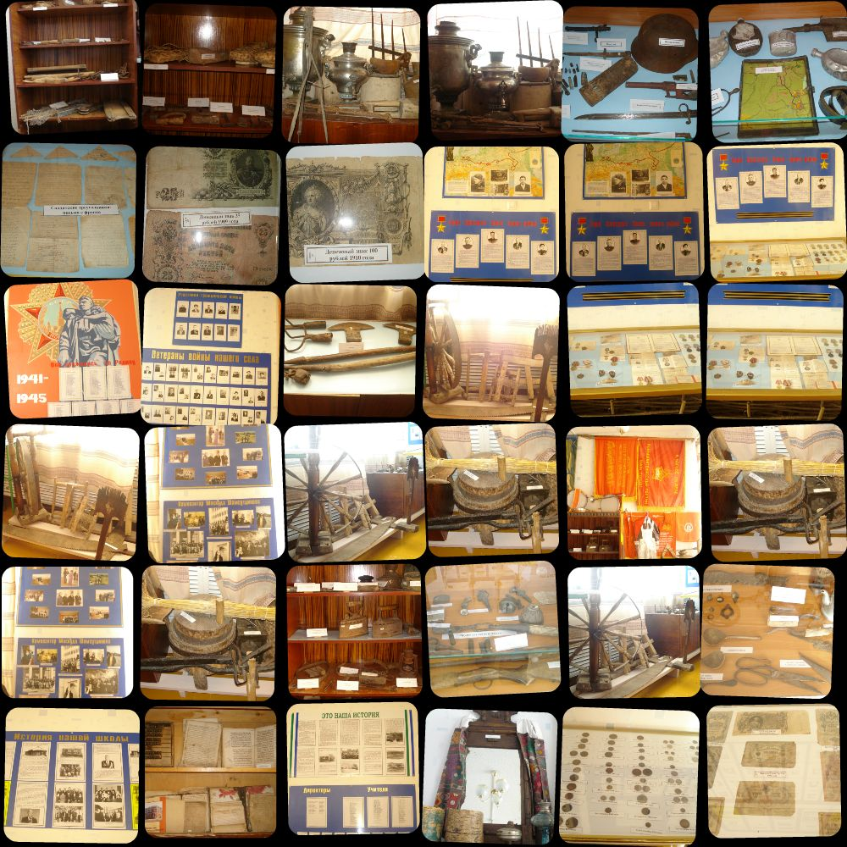
Наш музей

Slide 2
Профиль музея-комплексно-краеведческий
Музей работает по утвержденному плану на каждый учебный год.
В состав музея входят директор, руководитель музея, учитель истории и родных языков и учащиеся 5-9 классов

Slide 3
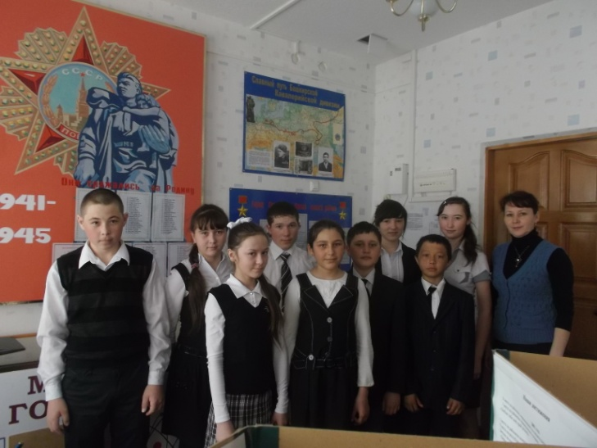
В школе работает объединение «Краеведение»

Slide 4
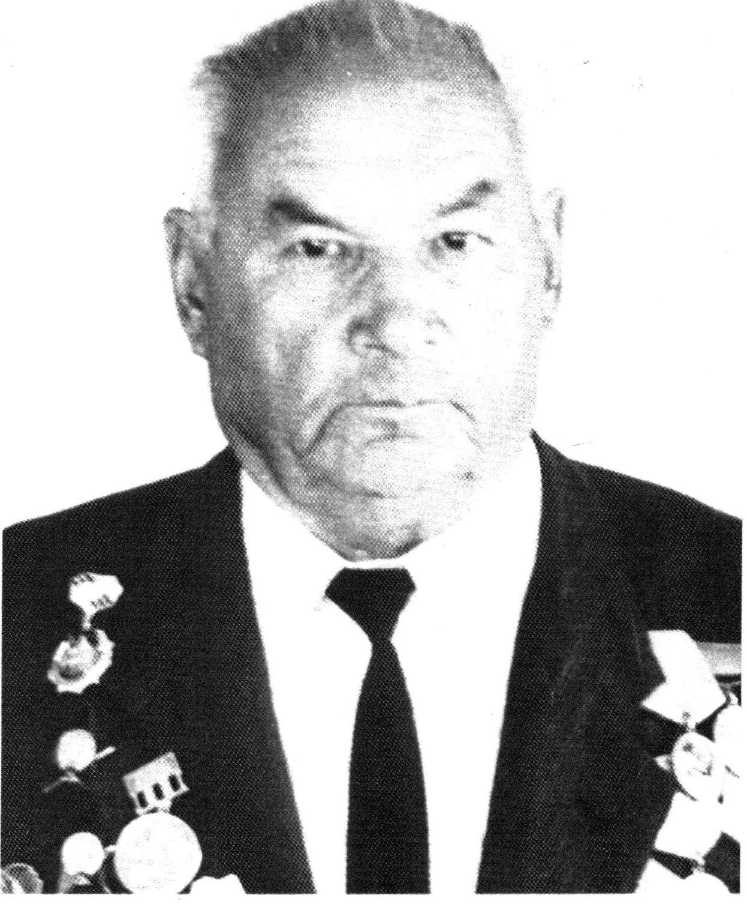
Музей основал учитель географии и истории _{БАРИЕВ КАМАЛ МУГИНОВИЧ} _{в 1959 году.}

Slide 5
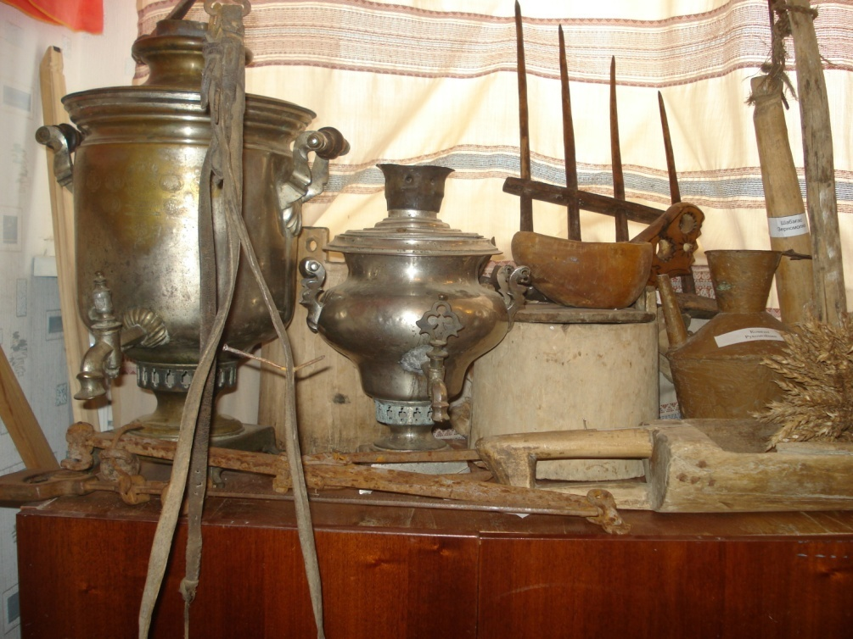
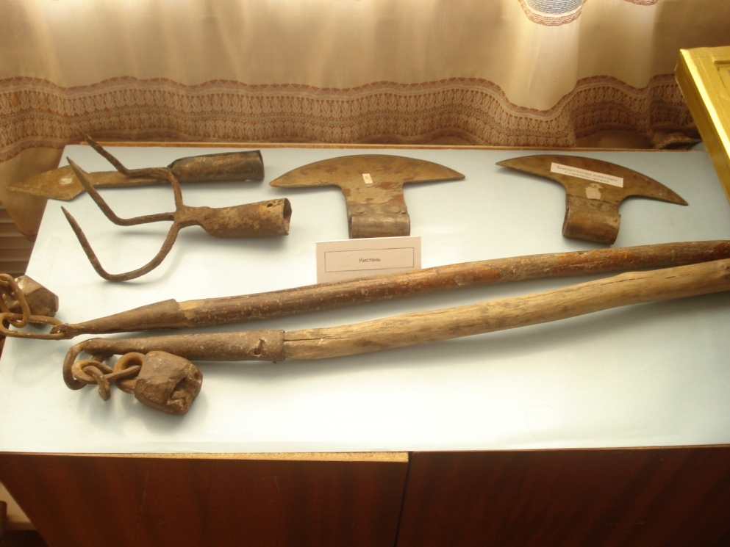
И с этого момента экспозиции пополнялись различными предметами…

Slide 6
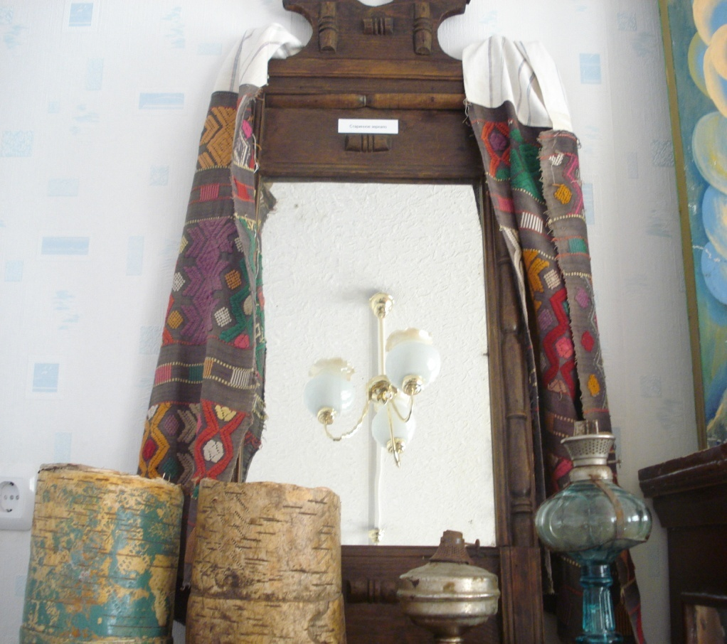
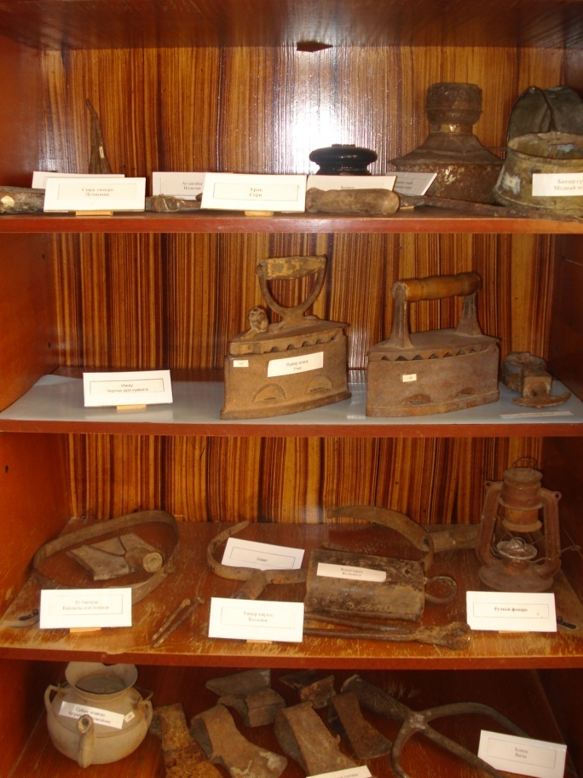
Необычную экспозицию музея составляют старинные предметы наших дедов и отцов

Slide 7
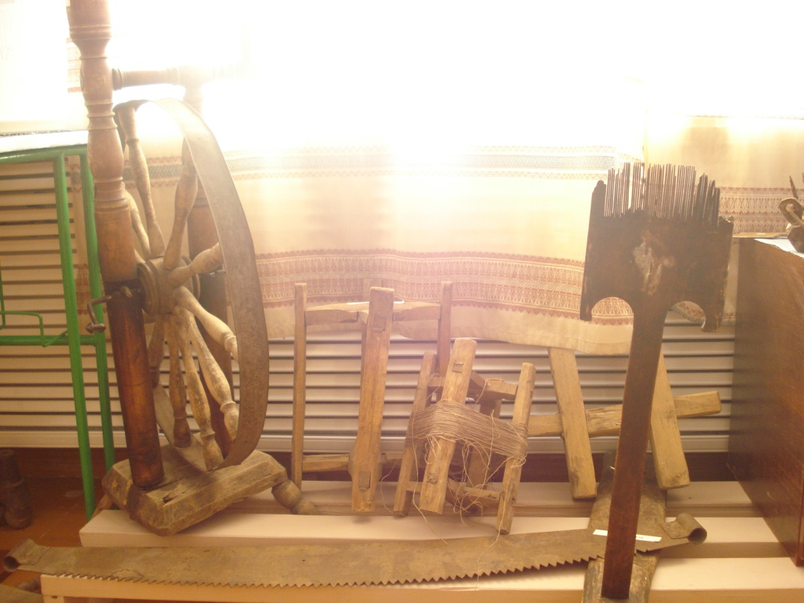
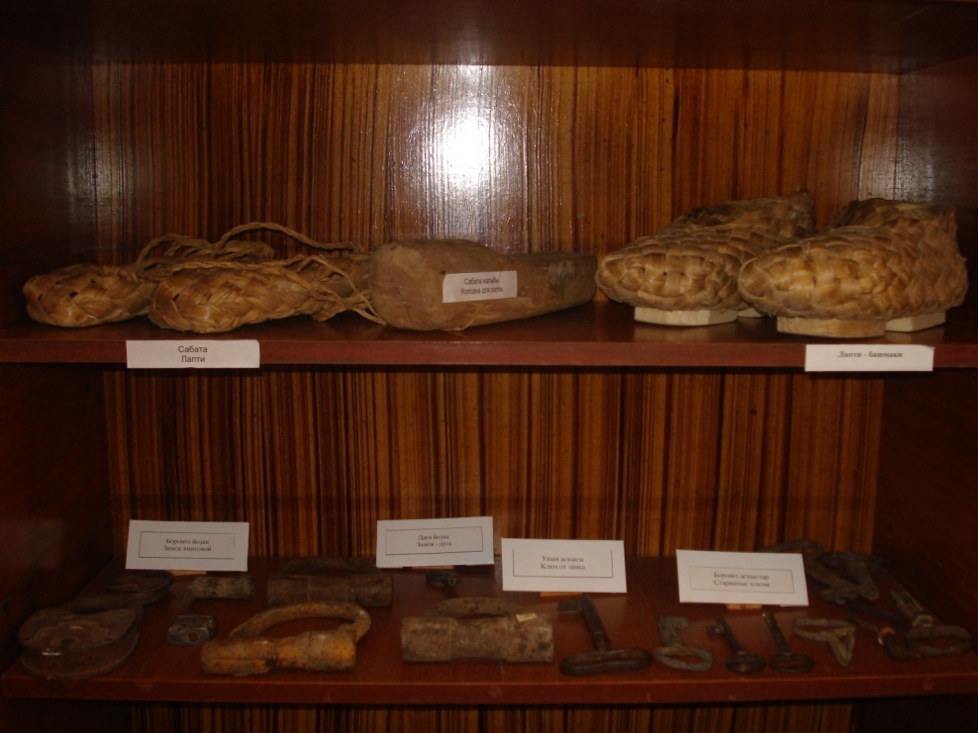
Лапти, самовары и некоторые другие
Экспонаты часто используются учащи-
мися на фольклорных выступлениях

Slide 8
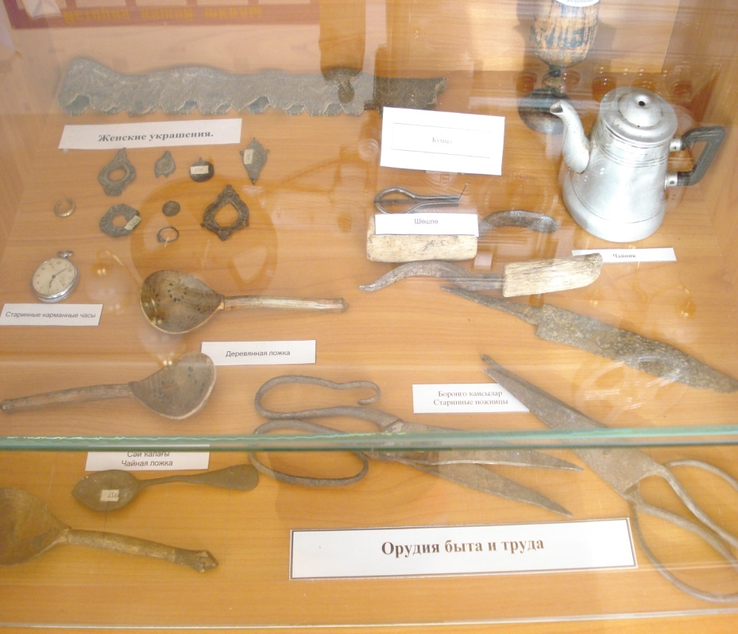
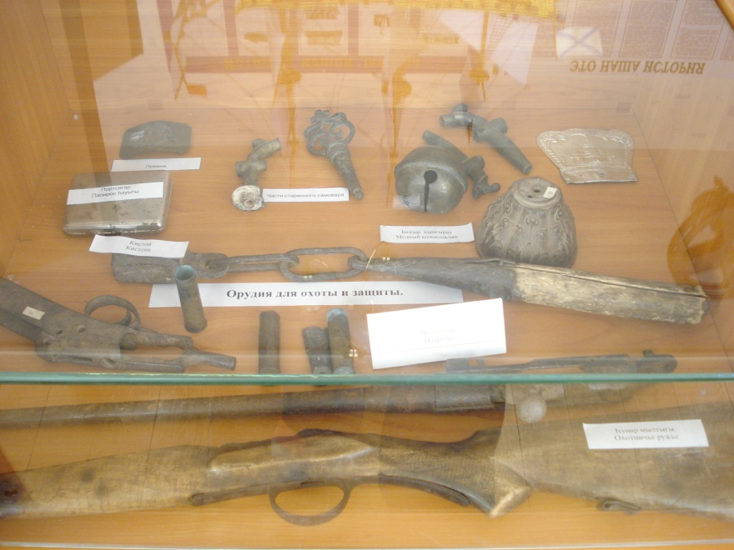
Здесь показаны старинные ложки, ножницы и женские украшения

Slide 9
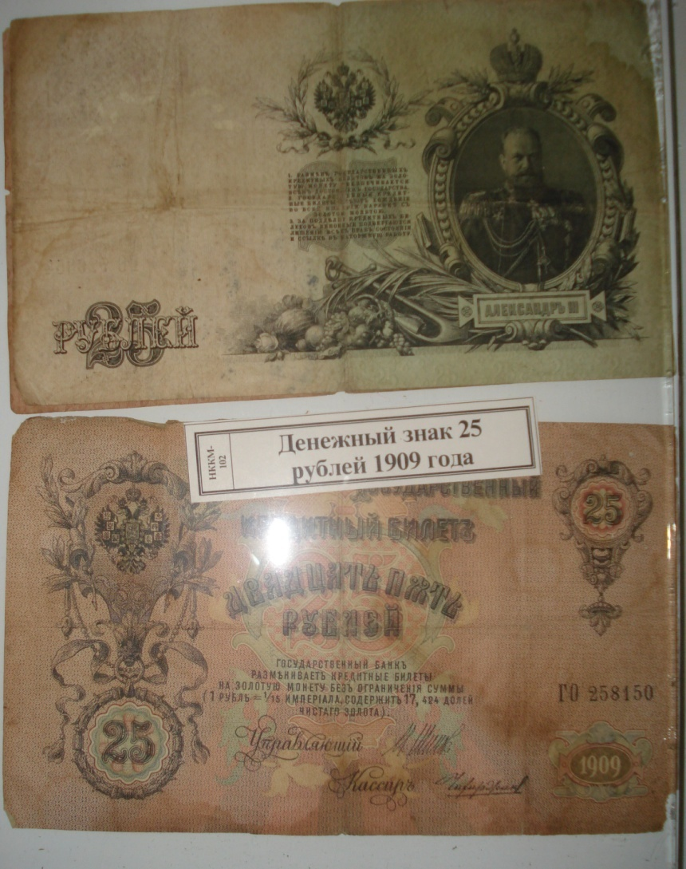
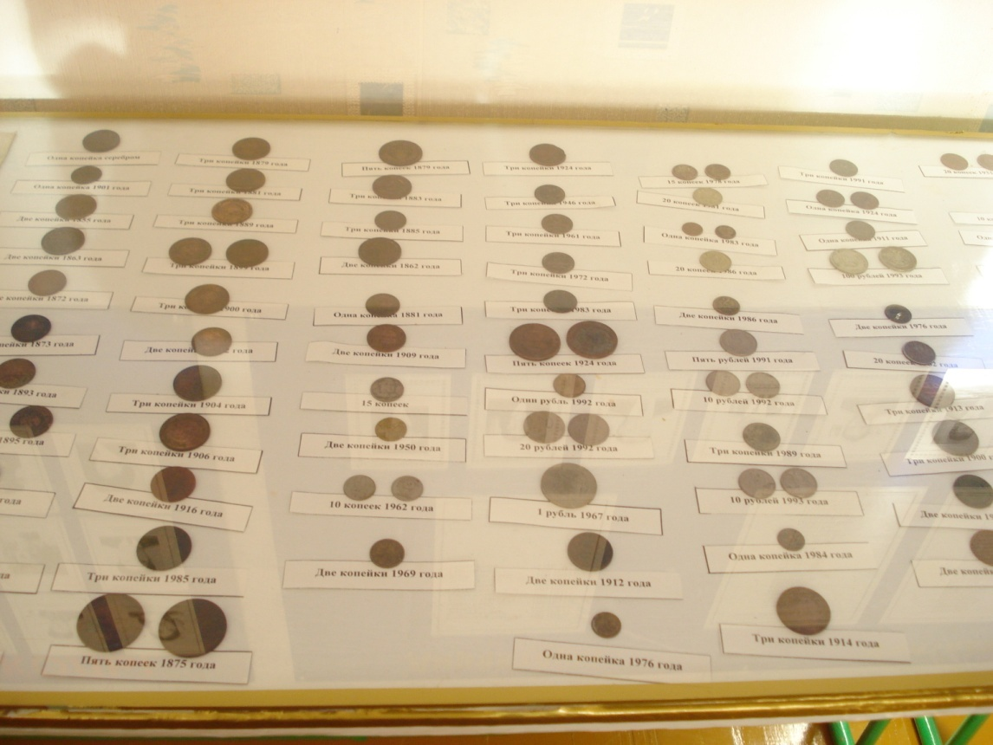
Особую гордость музея составляет коллекция старинных монет и денежных купюр

Slide 10
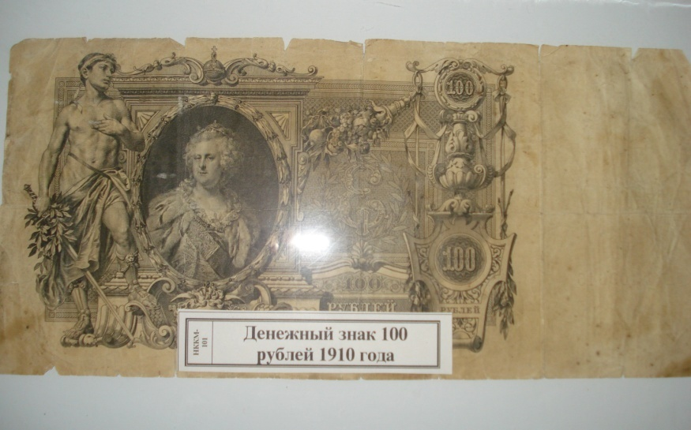
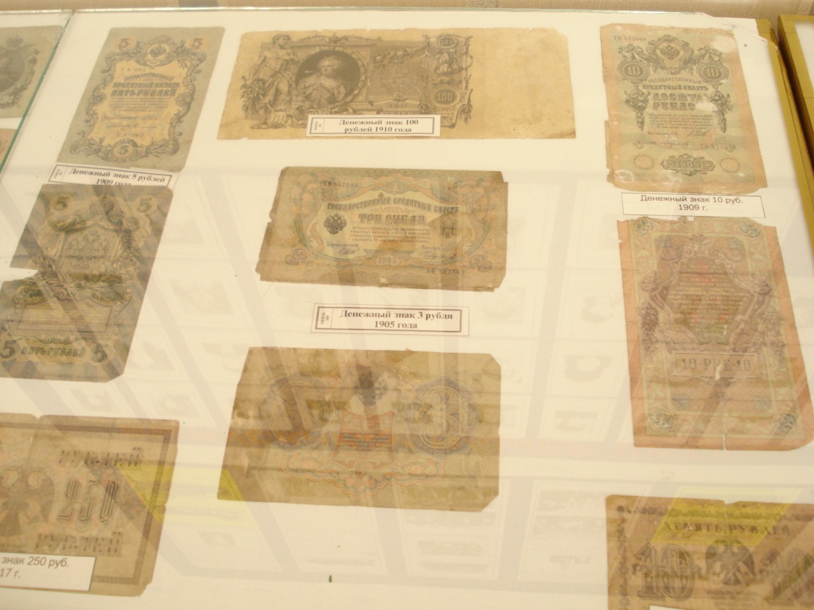
Исключительно уникальным и ценным
является 100 рублевая купюра с изображением императрицы Екатерины Второй

Slide 11
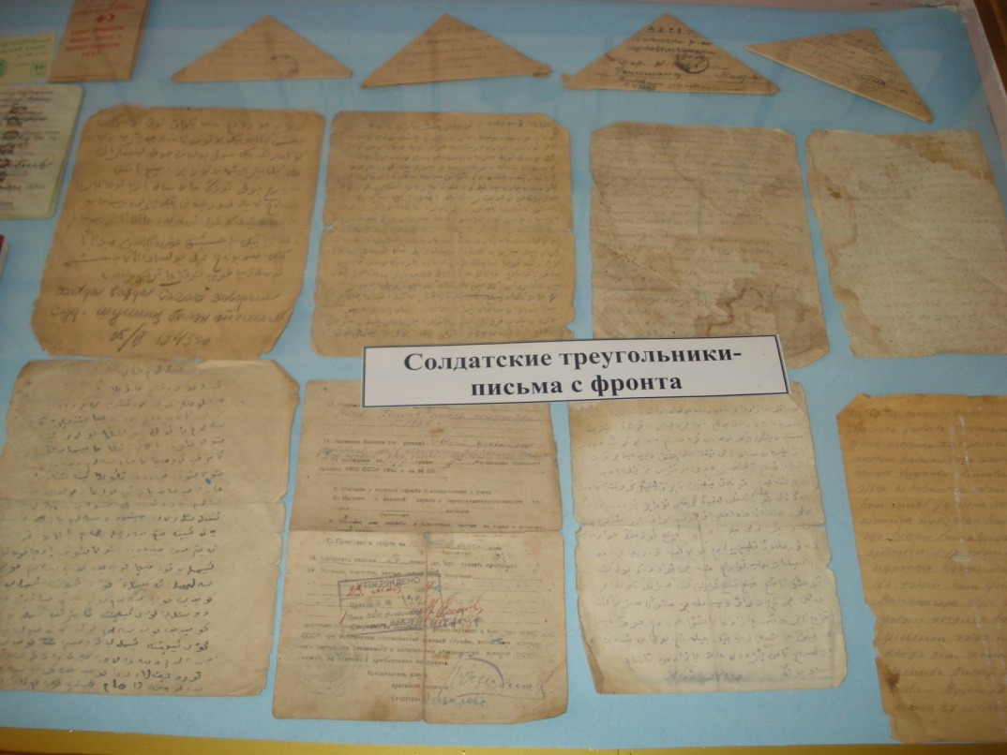
Я знаю, никакой моей вины
В том, что другие не пришли с войны,
В том, что они – кто старше, кто моложе – Остались там, и не о том же речь,
Что я их мог, но не сумел сберечь, -
Речь не о том, но все же, все же, все же…
А. Твардовский
Большая экспозиция музея посвящена Гражданской войне и Великой Отечественной войне. Дорогими реликвиями стали документы, письма с фронта, награды, подлинные фотографии, подаренные музею ветеранами, жителями нашей деревни

Slide 12
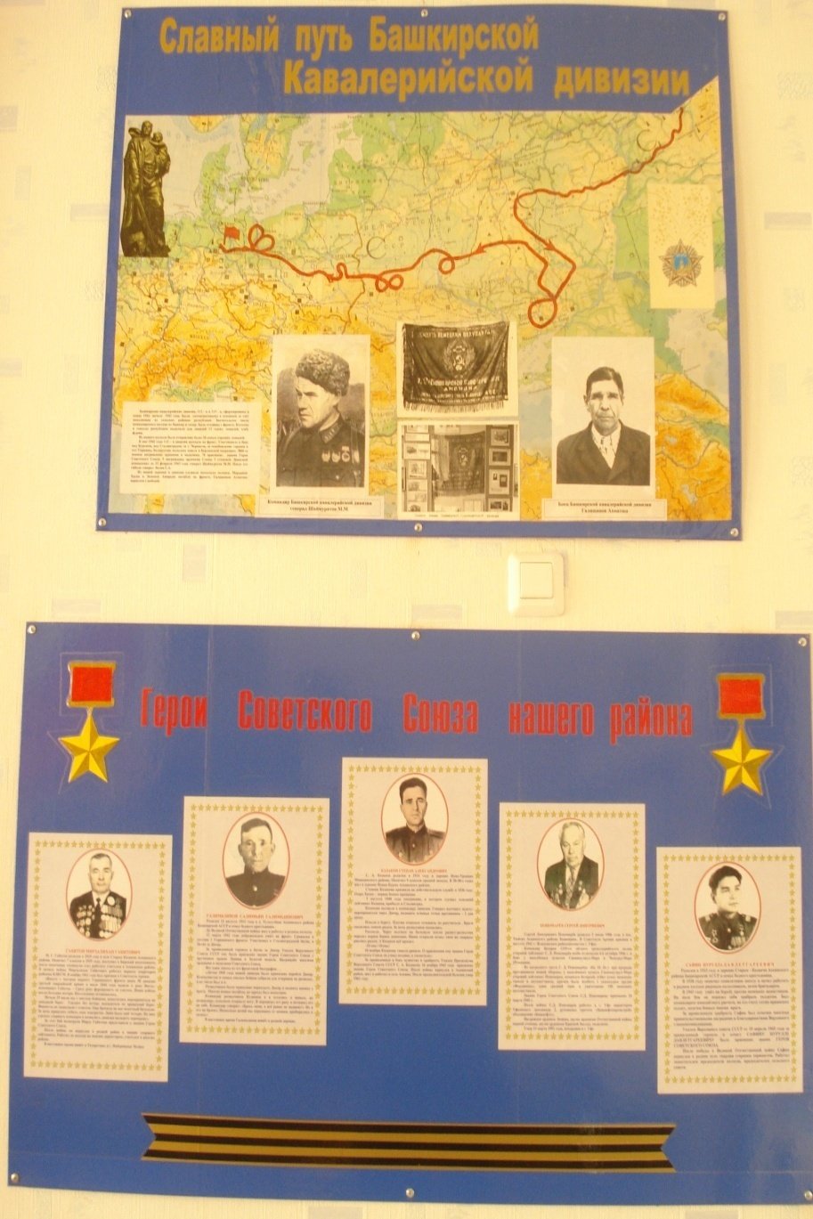
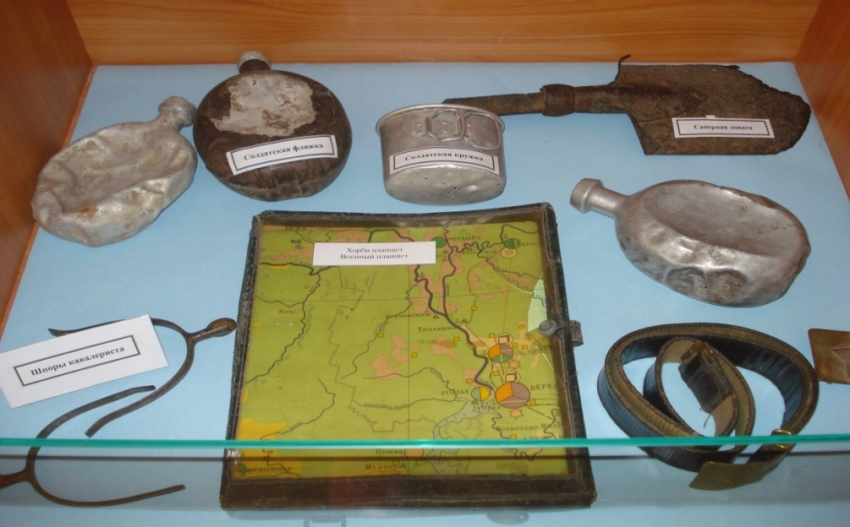
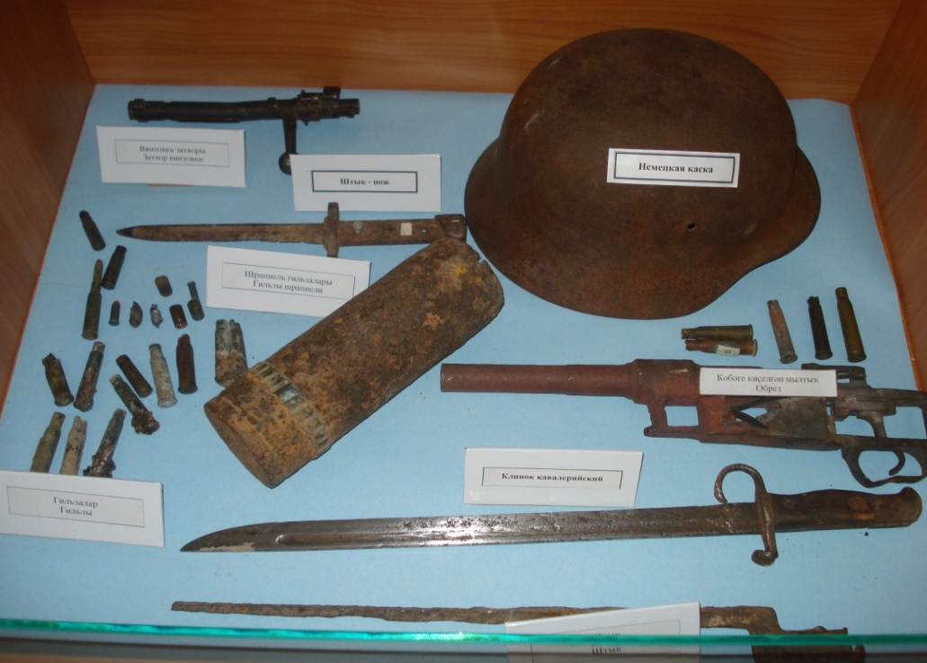
Эти стенды рассказывают о славном боевом пути башкирской кавалерийской
дивизии , о героях Советского союза нашего района

Slide 13
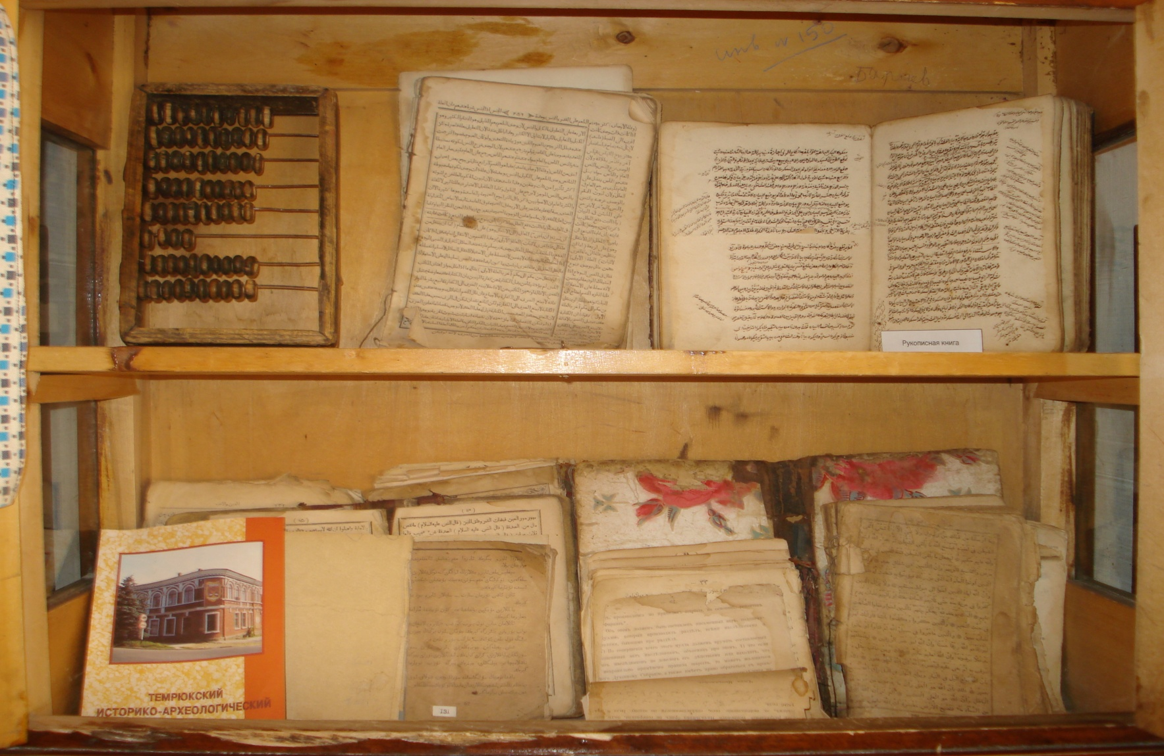
Что только нет в нашем музее… . Вот, например , старинная рукописная книга, книги на арабском языке

Slide 14
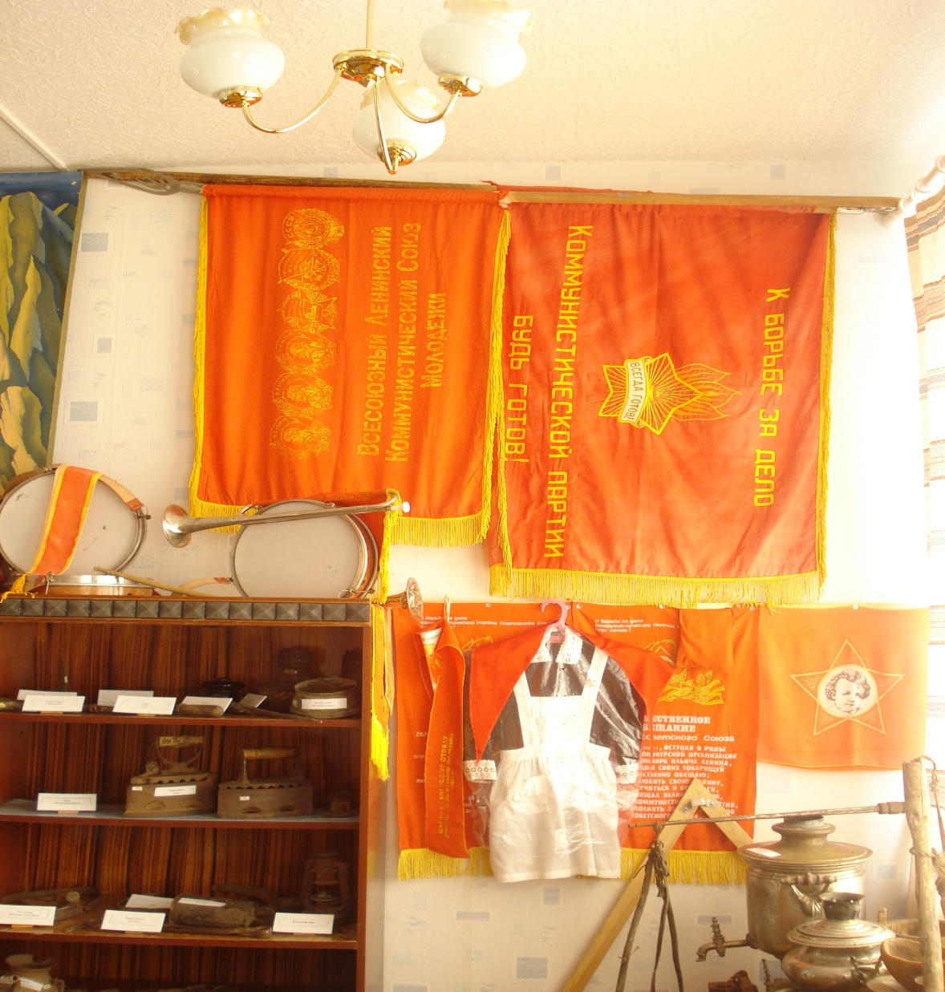
А здесь пионерская атрибутика:барабан,горн, знамя

Slide 15

Большой вклад в оформление музея в новой школе внес директор школы Бариев Вадим Камалович
Мы безгранично благодарны ему за его труд .

Slide 16
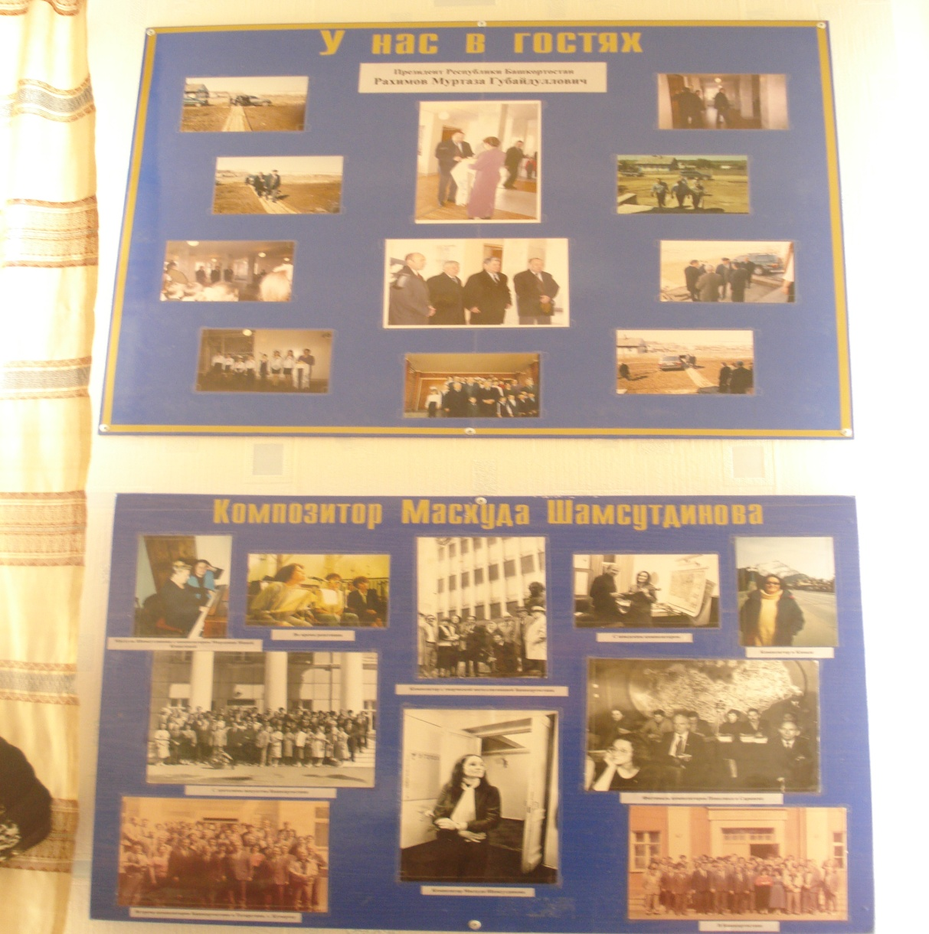
наш музей посетили президент М.Г.Рахимов, композитор М.Шамсутдинова ,башкирские писатели

Slide 17
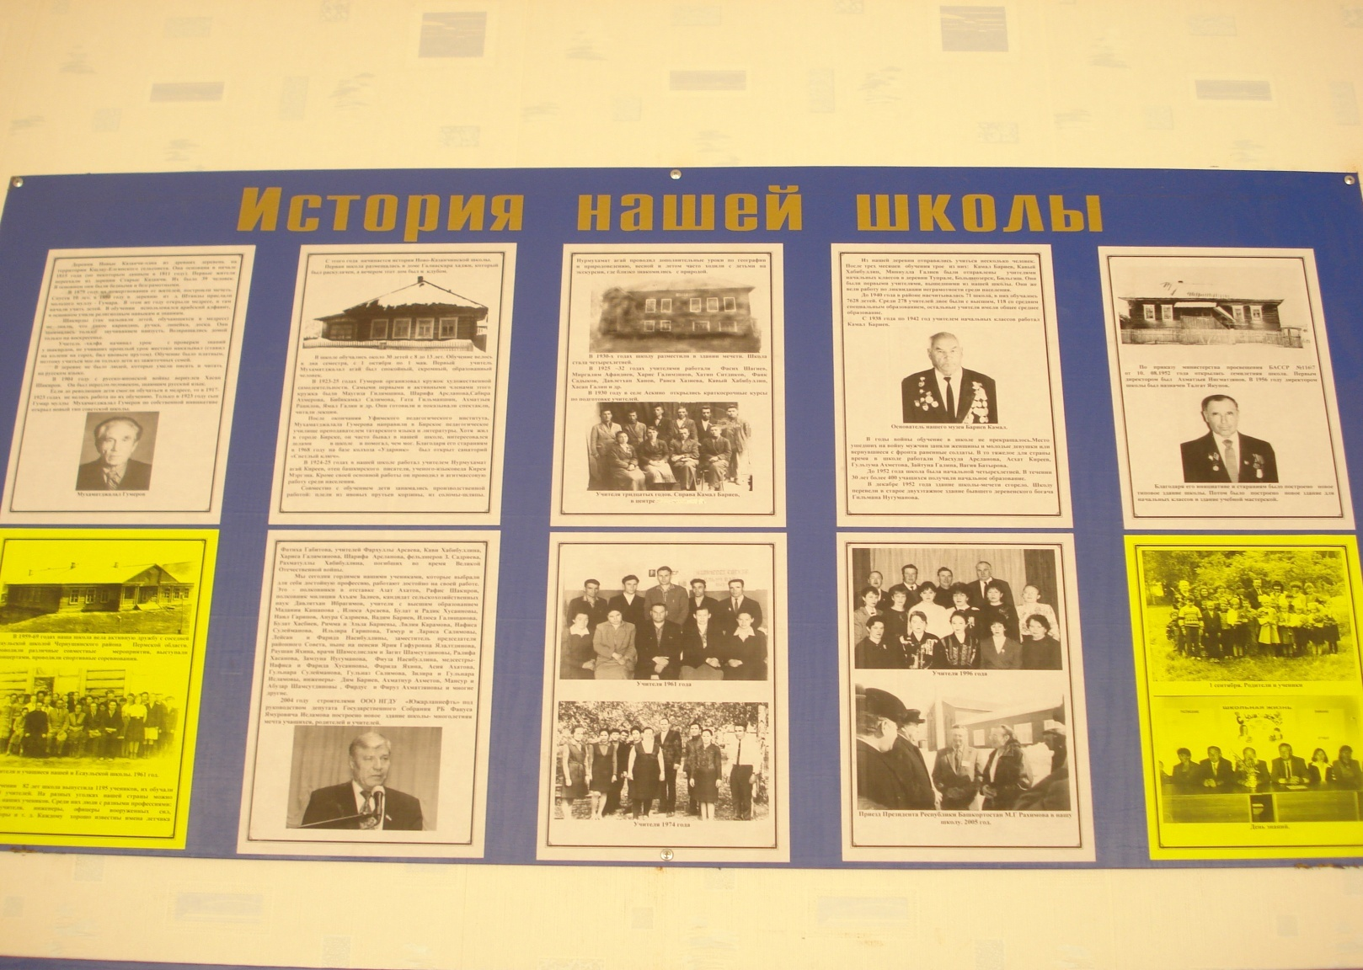
Этот стенд рассказывает весь пройденный путь школы со дня ее основания 1923 г.

Slide 18
Каждая экскурсия в школьный музей- это путешествие в историю родного края, богатого событиями. Можно еще и еще писать о нашем музее , но лучше всего надо побывать там…

Slide 19
И на этой ошеломительной ноте мы завершаем.
Добро пожаловать в наш музей!
Спасибо за внимание !

